Slide 1

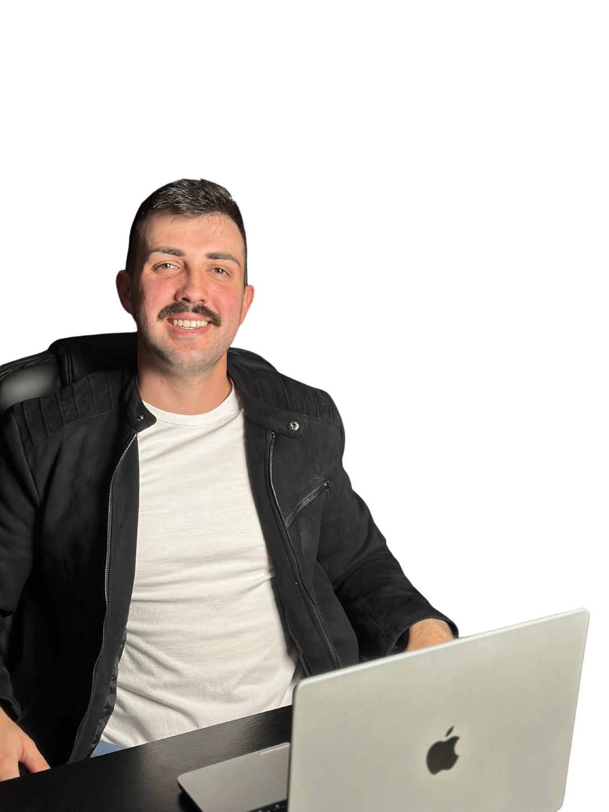
SE VOCÊ QUER SER GRANDE, PARE DE PENSAR PEQUENO.

Slide 2

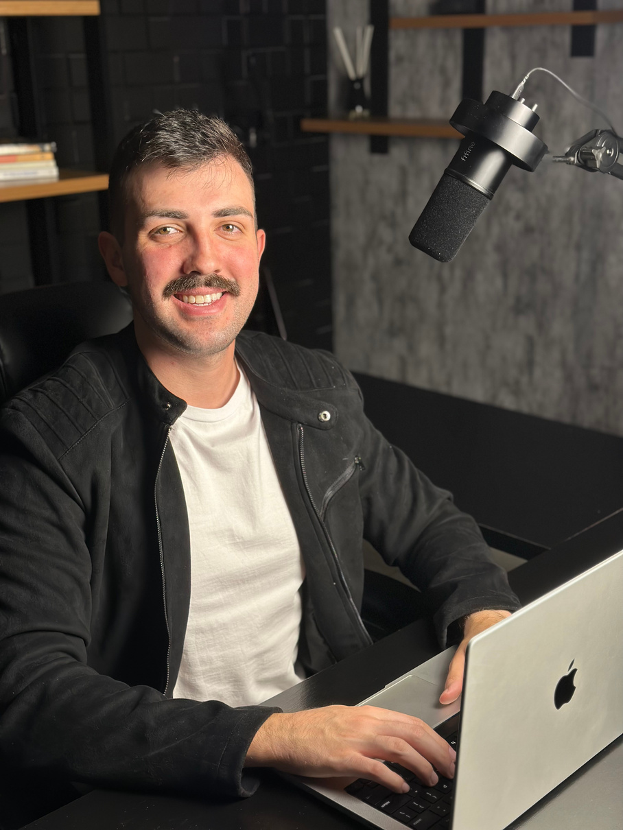



Proposta escrita por
Matheus Bressan
Confira os links abaixo:
Especialista em Branding Marketing e Estratégia Digital
@bressan.ads (Instagram)
YouTube (Matheus Bressan)
matheusbressan.com.br

Slide 3

RESULTADOS

Slide 4
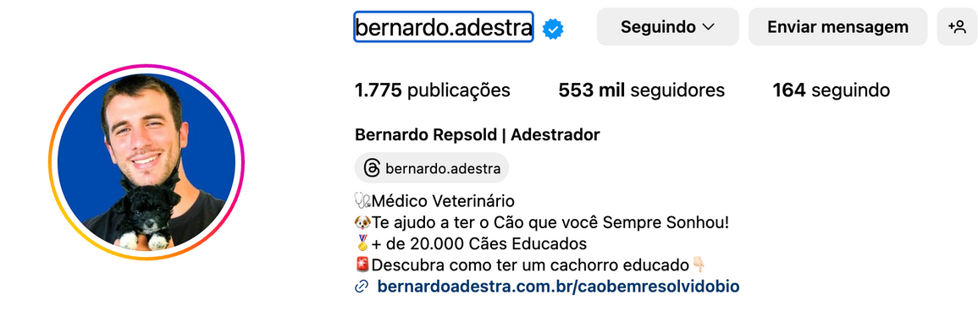
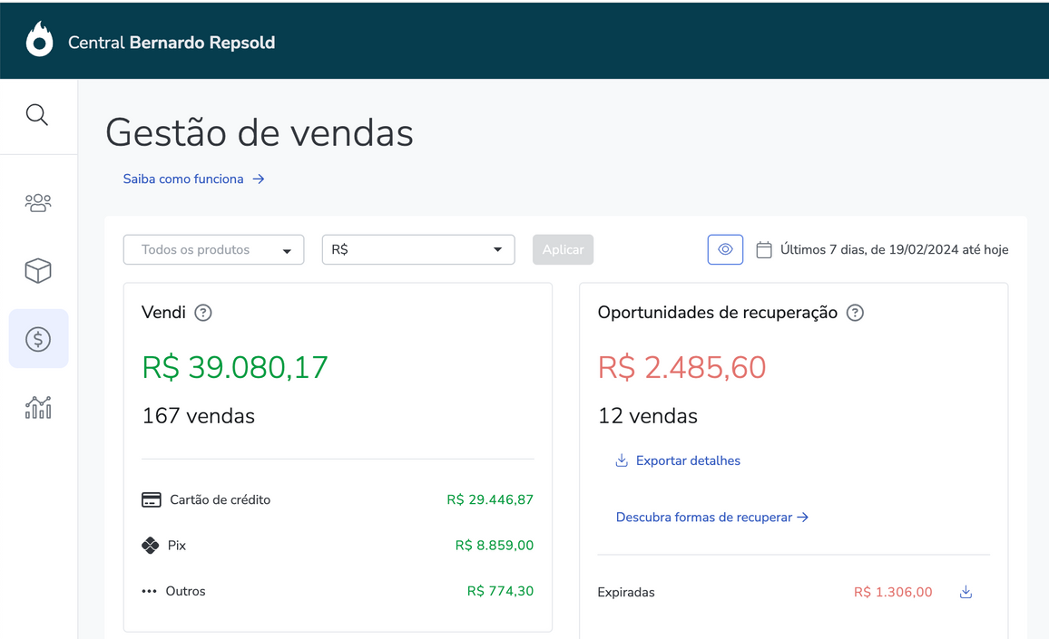
Bernardo Repsold
@bernardo.adestra
Venda de cursos, mentorias, ecommerce e serviços;
6 meses de trabalho até aqui;
Mais de R$ 500.000,00 faturados;
Mais de 150 mil seguidores ganhos com tráfego pago.

Slide 5

PROPOSTA DE VALOR

Slide 6


Problema
A OralMais precisa começar a implementar anúncios direcionados nas mídias sociais;
Precisamos ter um fluxo maior e mais qualificado de leads chegando no atendimento;
Precisamos superar ou pelo menos oferecer uma concorrência a altura ao concorrente que vem fazendo muitos anúncios na região.
O que percebi

Slide 7
Marketing Estratégico
2 Reuniões mensais de consultoria estratégica (2-4 horas);
Gestão diária de anúncios (6 horas semanais no mínimo) com testes ilimitados no gerenciador;
Até 20 criativos por mês.
Entregáveis
Total médio de horas mensais: 28 horas

Slide 8

INVESTIMENTO
R$ 1990,00
(À VISTA PRÉ PAGO)
Pré pago no pix ou boleto, contrato de 3 meses

